Slide 1
Ecuaciones diferenciales ordinarias
Modelos lineales

Slide 2
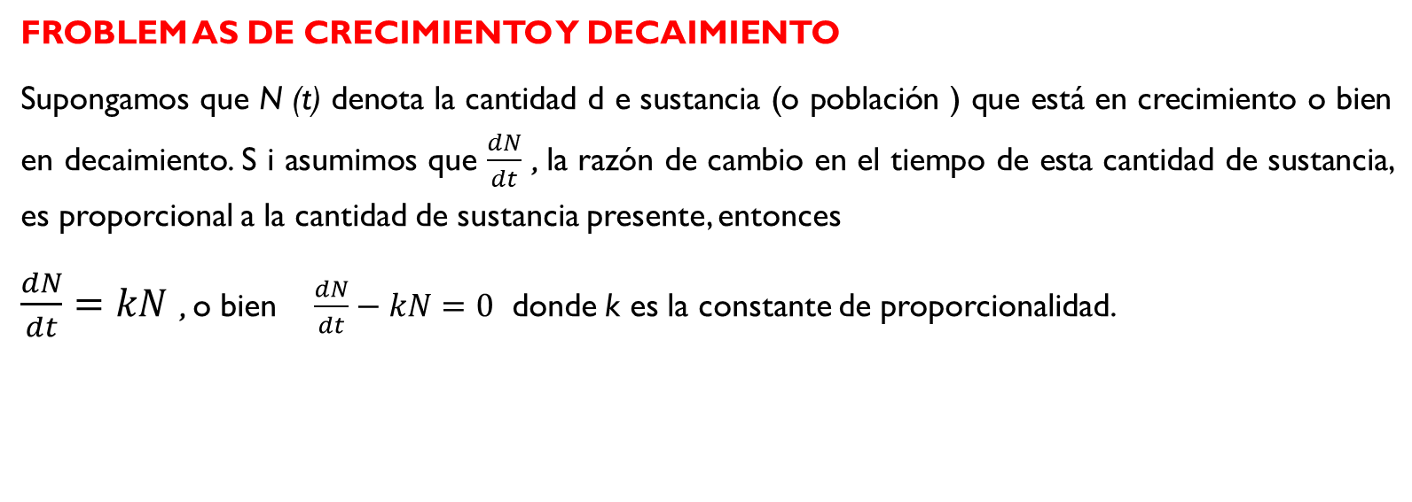
APLICACIONES
FROBLEM AS DE CRECIMIENTO Y DECAIMIENTO
Supongamos que N (t) denota la cantidad d e sustancia (o población ) que está en crecimiento o bien en decaimiento. S i asumimos que $\frac{dN}{dt}$ , la razón de cambio en el tiempo de esta cantidad de sustancia, es proporcional a la cantidad de sustancia presente, entonces
$\frac{dN}{dt}=kN$ , o bien $\frac{dN}{dt}−kN=0$ donde k es la constante de proporcionalidad.

Slide 3

EJEMPLOS
1.- Si la población de un país se duplica en 50 años ¿En cuántos años será el triple, suponiendo que la velocidad de aumento sea proporcional al número de habitantes?
Solución: Sea y la población a los t años e $y_{0}$ la población en el tiempo t=0, se puede escribir:
$\frac{dy}{dt}=ky$ o bien $\frac{dy}{y}=kdt$ siendo k el factor de proporcionalidad
Integrando entre los límites t=0 , ${y=y}_{0}$ y t=50 , ${y=2y}_{0}$
$$\int_{y0}^{2y0}{\frac{dy}{y}=\int_{0}^{50}{kdt}}$$
$$lny\begin{matrix}2y0 \\ yo\end{matrix}=kt\begin{matrix}50 \\ 0\end{matrix}$$
$$ln2y_{0}−lny_{0}=k(50−0)$$
$$lm\frac{2y0}{y0}=k50$$
$$ln2=50k$$
$$k=\frac{ln2}{50}$$

Slide 4

Ejemplo 1
Integrando entre los límites t=0 , ${y=y}_{0}$ y t=t , ${y=3y}_{0}$
$$\int_{y0}^{3y0}{\frac{dy}{y}=\int_{0}^{t}{kdt}}$$
$$lny\begin{matrix}3y0 \\ yo\end{matrix}=kt\begin{matrix}t \\ 0\end{matrix}$$
$$ln3y_{0}−lny_{0}=k(t−0)$$
$$lm\frac{3y0}{y0}=kt$$
$$ln3=\frac{ln2}{50}t$$
$$t=\frac{ln3∗50}{ln2}=79 años$$

Slide 5
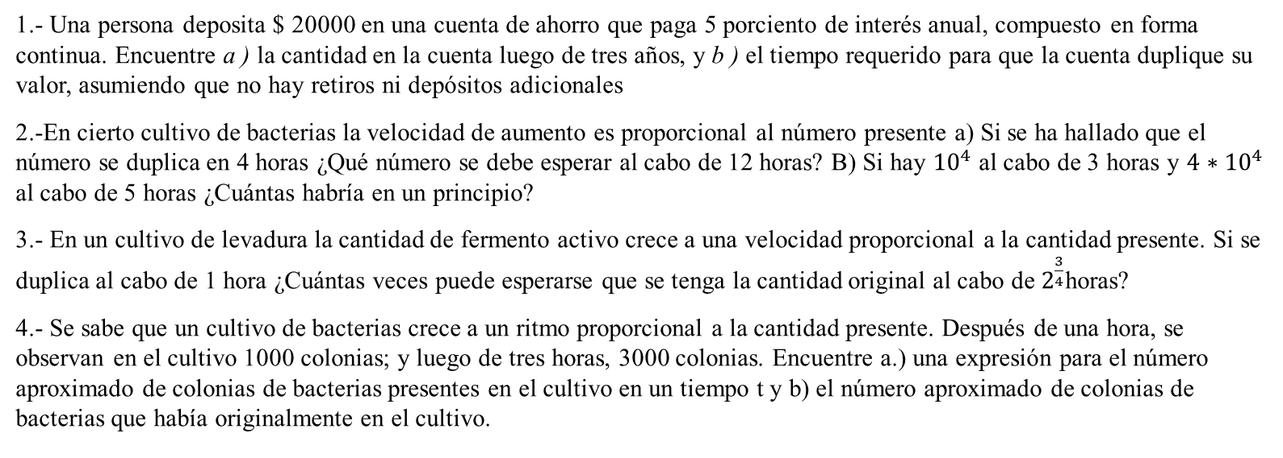
Ejercicios
1.- Una persona deposita $ 20000 en una cuenta de ahorro que paga 5 porciento de interés anual, compuesto en forma continua. Encuentre a ) la cantidad en la cuenta luego de tres años, y b ) el tiempo requerido para que la cuenta duplique su valor, asumiendo que no hay retiros ni depósitos adicionales
2.-En cierto cultivo de bacterias la velocidad de aumento es proporcional al número presente a) Si se ha hallado que el número se duplica en 4 horas ¿Qué número se debe esperar al cabo de 12 horas? B) Si hay ${10}^{4}$ al cabo de 3 horas y ${4∗10}^{4}$ al cabo de 5 horas ¿Cuántas habría en un principio?
3.- En un cultivo de levadura la cantidad de fermento activo crece a una velocidad proporcional a la cantidad presente. Si se duplica al cabo de 1 hora ¿Cuántas veces puede esperarse que se tenga la cantidad original al cabo de $2^{\frac{3}{4}}$horas?
4.- Se sabe que un cultivo de bacterias crece a un ritmo proporcional a la cantidad presente. Después de una hora, se observan en el cultivo 1000 colonias; y luego de tres horas, 3000 colonias. Encuentre a.) una expresión para el número aproximado de colonias de bacterias presentes en el cultivo en un tiempo t y b) el número aproximado de colonias de bacterias que había originalmente en el cultivo.

Slide 6
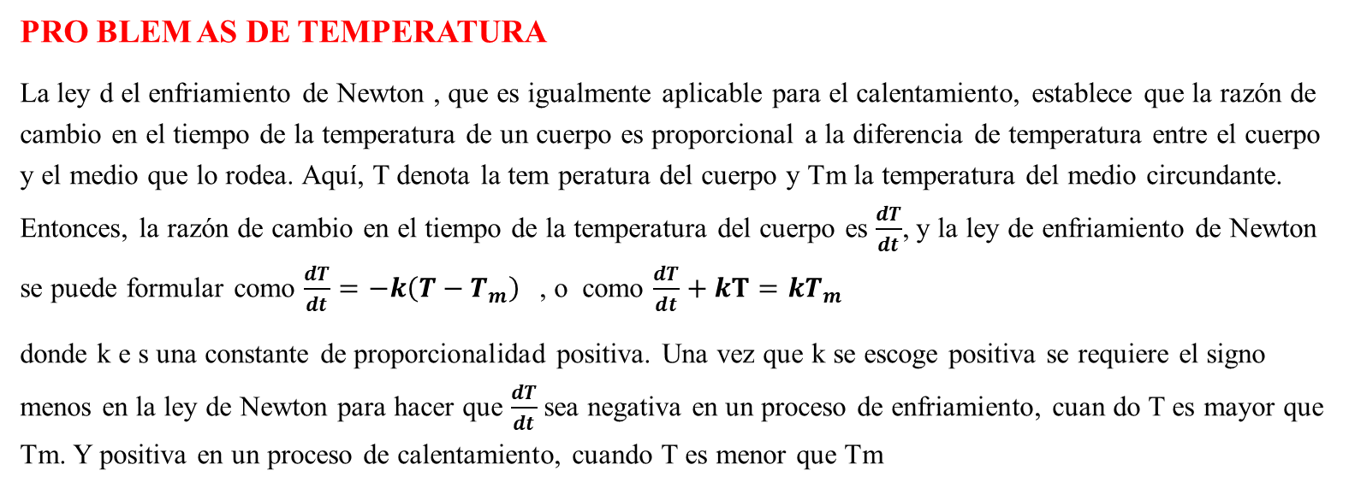
APLICACIONES
PRO BLEM AS DE TEMPERATURA
La ley d el enfriamiento de Newton , que es igualmente aplicable para el calentamiento, establece que la razón de cambio en el tiempo de la temperatura de un cuerpo es proporcional a la diferencia de temperatura entre el cuerpo y el medio que lo rodea. Aquí, T denota la tem peratura del cuerpo y Tm la temperatura del medio circundante. Entonces, la razón de cambio en el tiempo de la temperatura del cuerpo es $\frac{dT}{dt}$, y la ley de enfriamiento de Newton se puede formular como $\frac{dT}{dt}=−k\left(T−T_{m}\right)$, o como $\frac{dT}{dt}+kT=kT_{m}$
donde k e s una constante de proporcionalidad positiva. Una vez que k se escoge positiva se requiere el signo menos en la ley de Newton para hacer que $\frac{dT}{dt}$sea negativa en un proceso de enfriamiento, cuan do T es mayor que Tm. Y positiva en un proceso de calentamiento, cuando T es menor que Tm

Slide 7
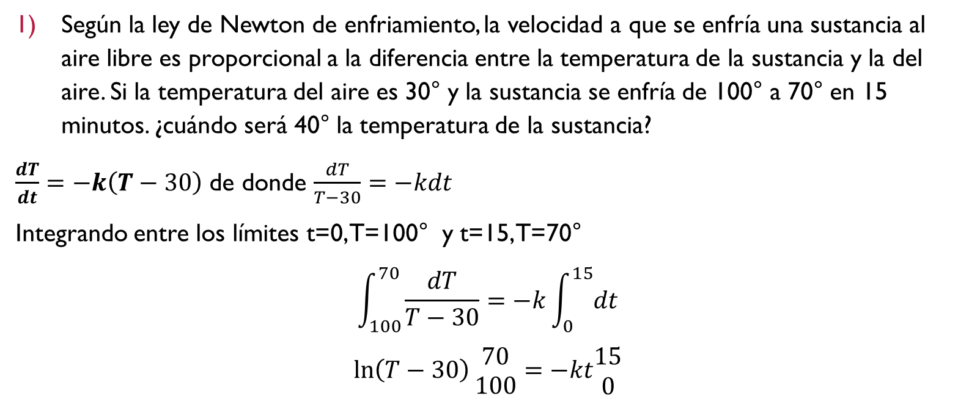
Ejemplo
Según la ley de Newton de enfriamiento, la velocidad a que se enfría una sustancia al aire libre es proporcional a la diferencia entre la temperatura de la sustancia y la del aire. Si la temperatura del aire es 30° y la sustancia se enfría de 100° a 70° en 15 minutos. ¿cuándo será 40° la temperatura de la sustancia?
$\frac{dT}{dt}=−k\left(T−30\right)$ de donde $\frac{dT}{T−30}=−kdt$
Integrando entre los límites t=0, T=100° y t=15, T=70°
$$\int_{100}^{70}{\frac{dT}{T−30}=−k\int_{0}^{15}{dt}}$$
$$\ln\left(T−30\right)\begin{matrix}70 \\ 100\end{matrix}=−kt\begin{matrix}15 \\ 0\end{matrix}$$

Slide 8


Ejemplo 1
Reemplazando los límites
$ln40−ln70=−15k$ luego k=$k=\frac{1}{−15}ln\frac{4}{7}=0,04$
Integrando en los límites t=0 ,T=100 y t=t ,T=40
$$\int_{100}^{40}{\frac{dT}{T−30}=−k\int_{0}^{t}{dt}}$$
$$\ln\left(T−30\right)\begin{matrix}40 \\ 100\end{matrix}=−kt\begin{matrix}t \\ 0\end{matrix}$$
$$ln10−ln70=−kt$$
$$t=40 minutos$$

Slide 9
Ejercicios
1.- Si cuando la temperatura del aire es 20°C, se enfría una sustancia de 100°C hasta 60°C, en 10 minutos, hallar la temperatura después de 40 minutos
2.- Un cuerpo a una temperatura desconocida se coloca en un cuarto que se mantiene a una temperatura constan te de 30° F. Si después d e 10 minutos la temperatura del cuerpo es de 0°F y después de 20 minutos es de 15° F, encuentre la temperatura inicial desconocida.
3.- Se coloca una barra de metal a 100° F en un cuarto a temperatura constante de 0° F. Si después de 20 minutos, la temperatura de la barra es de 5 0 ° F, encuentre a ) el tiempo que tomará para que la barra alcance la temperatura de 2 5 ° F y b) la temperatura de la barra luego de 10 minutos

